Slide 1
第一单元
初识数据与计算

Slide 2
1.1 我们身边的数据

Slide 3


一、数据
看到这些数字、图标
你想到了什么？
5.0
426
175

Slide 4
一、数据
5.0
李老师的矫正视力是5.0
426
2025年本科批物理类分数是426
禁止吸烟
175
小明的身高是175CM

Slide 5
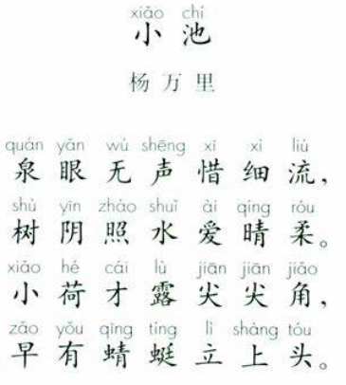

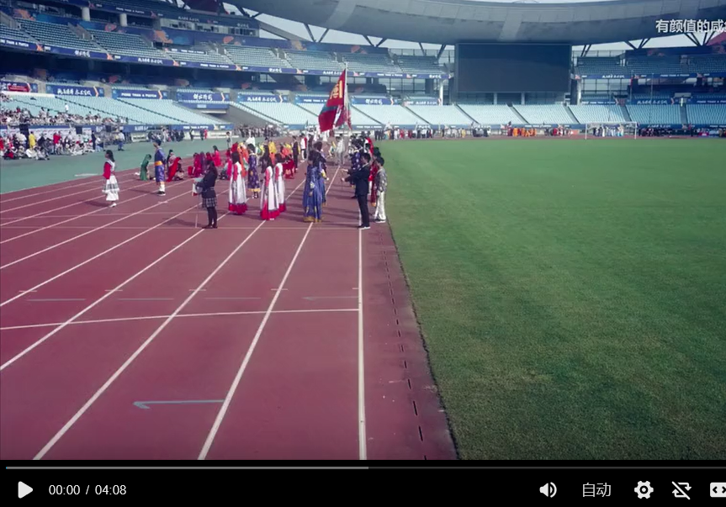
一、数据
1、数据的概念：
数据是对客观事物的符号表示。
2、数据的表现形式：
5.0 426 175
数 字
文 字
图 形
图 像
声 音
视 频

Slide 6
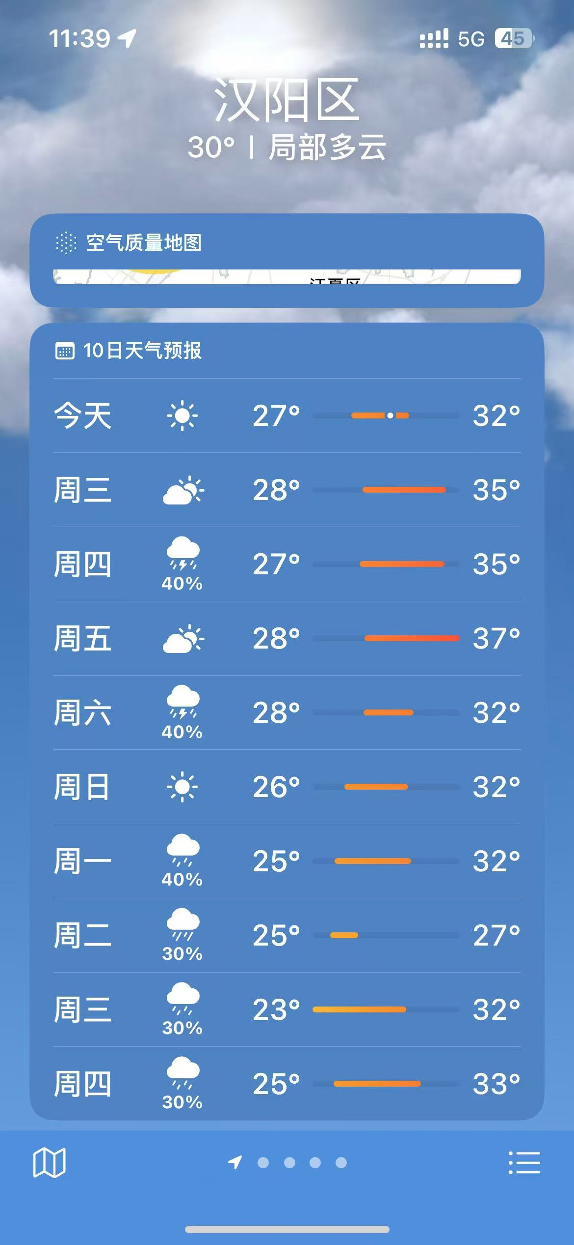

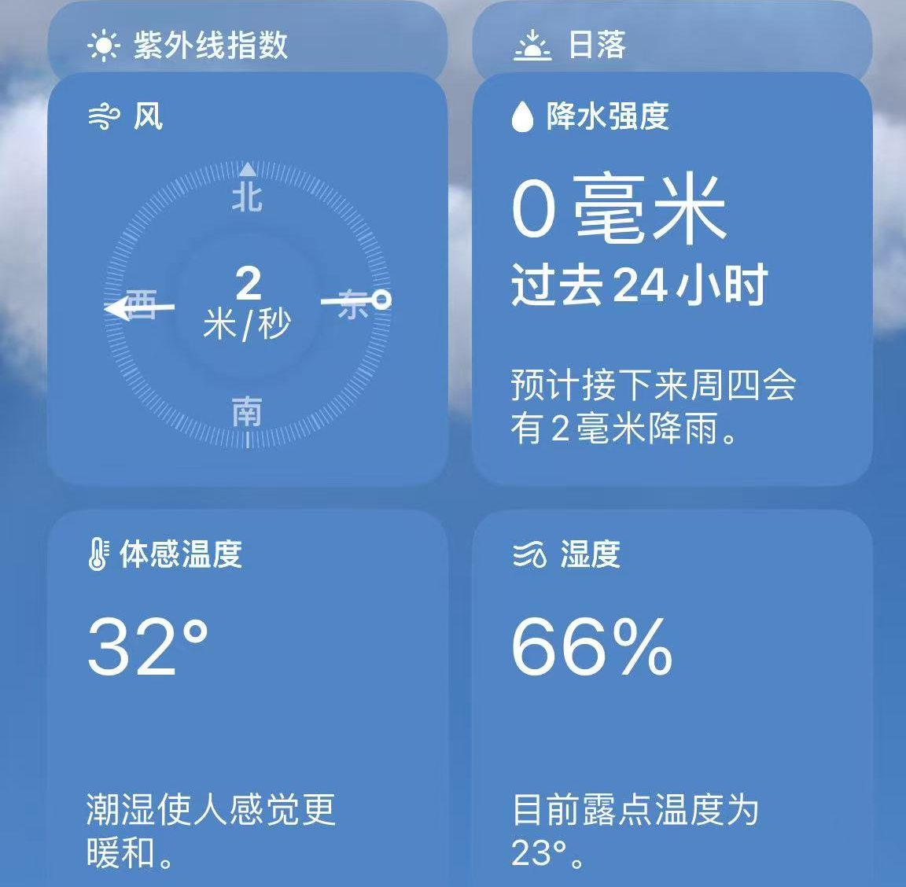
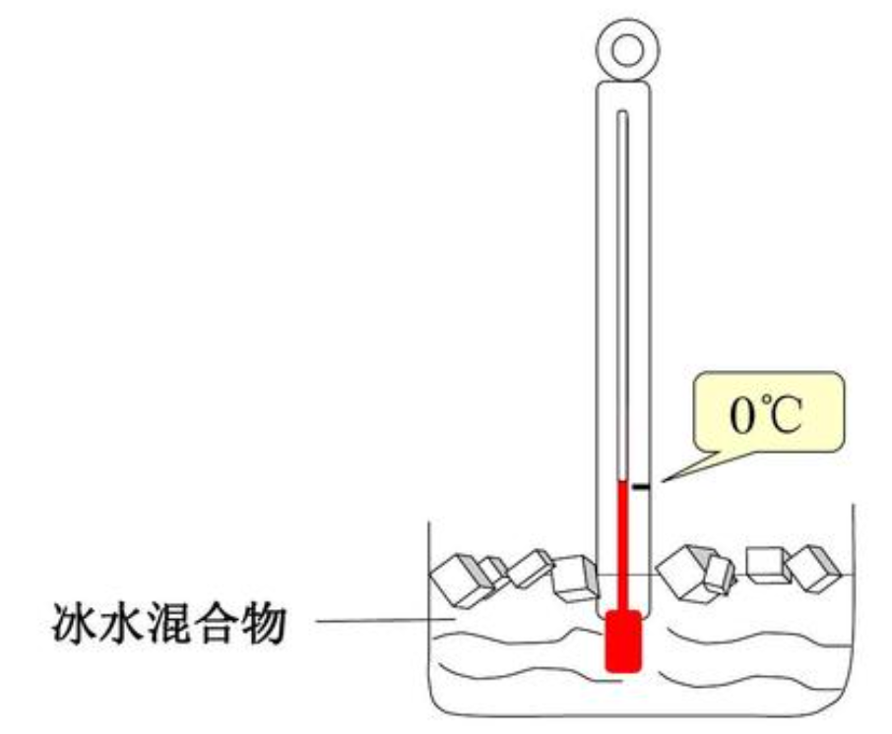
一、数据
3、数据的特征
固定不变
不断变化
随机出现

Slide 7
二、信息
1、信息的概念
信息
李老师的矫正视力是5.0
2025年本科批物理类分数是426
小明的身高是175CM
信息是数据经过存储、分析及解释后所产生的意义。
数据
5.0 175
禁止吸烟
信息
李老师的矫正视力是5.0
小明的身高是175CM

Slide 8
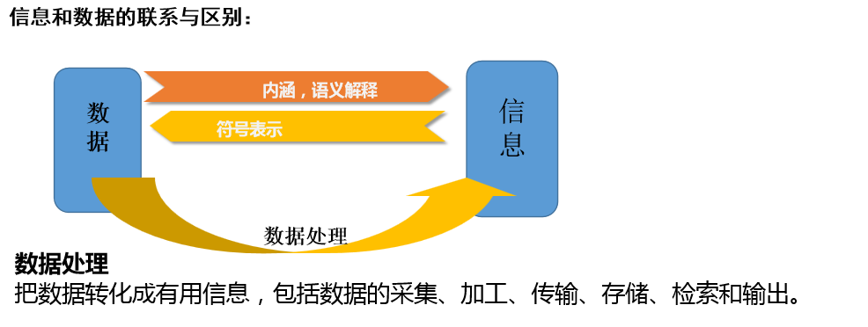


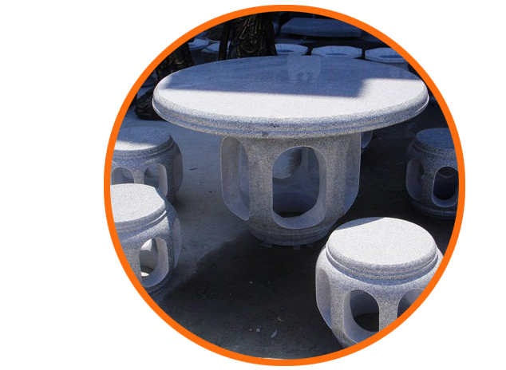
二、信息
2、数据与信息的关系
数据是信息的符号表示；信息是数据的内涵，是对数据的语义解释。
单纯的数据不能表达具体的含义，在对数据进行处理或赋予其具体的情境后，就成了有意义的信息。
原始数据
人们需要的信息
数据处理就是把原始数据转换成人们所需要的信息的过程
采集
输出
加工
传输
存储
检索

Slide 9

二、信息
举个例子
图中的“27”、“32”、“66%‘’等数字是 数据
“今天的气温是27-32℃” 、
“今日相对湿度是66%” 这是 信息


Slide 10
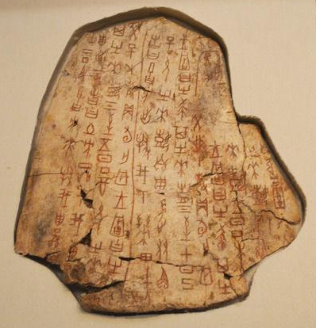
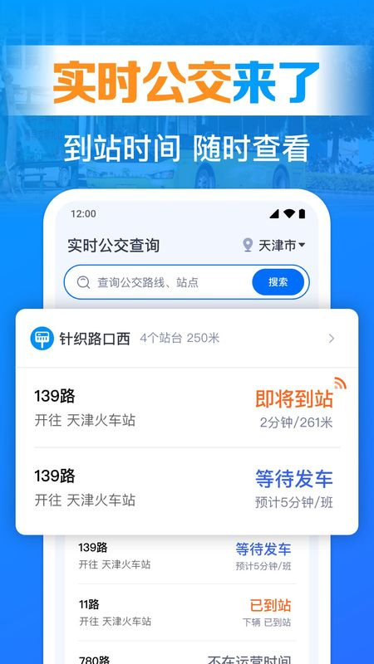
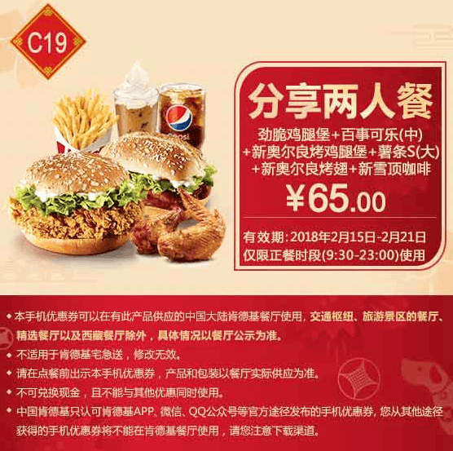

二、信息
3、信息的特征
载体依附性
价值性
时效性
共享性
刻在兽骨上的甲骨文
实时公交：节省等待时间
肯德基优惠券
在线听网课
Notes:
随着时代的发展，载体变得多种多样，之前是纸、书本，现在是手机平板
共享性，疫情期间线上听网课就是共享性

Slide 11


三、知识
看到这张图，你有什么感受？
从信息到知识
知识
一般情况下，当人体处于27℃以上的环境时就会感觉热。
”本周最高气温都在32℃及以上“
接下来一周很热！
我得注意防暑。

Slide 12
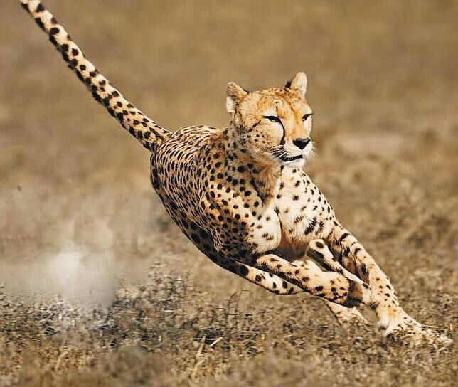

三、知识
1、知识的概念
知识是信息经过加工提炼后的抽象产物。
它不是直接看到的，而是我们思考后得到的。
月球绕着地球转。
比如：猎豹的速度大约每小时90公里。

Slide 13
四、数据、信息与知识之间的关系
知识：是经过人的思维整理过的信息、数据、形象、价值标准以及社会的其他符号化产物。
当用3.14乘半径的平方来计算圆的面积时，这就是知识。
知识
转化
讨论圆的特性时，3.14是圆周率的近似值，这是信息；
信息：经过组织的有结构的数据。
信息
处理
数据：原始素材，是对事物属性的客观记录。
孤立地看3.14时，仅仅是一个数据；
数据

Slide 14
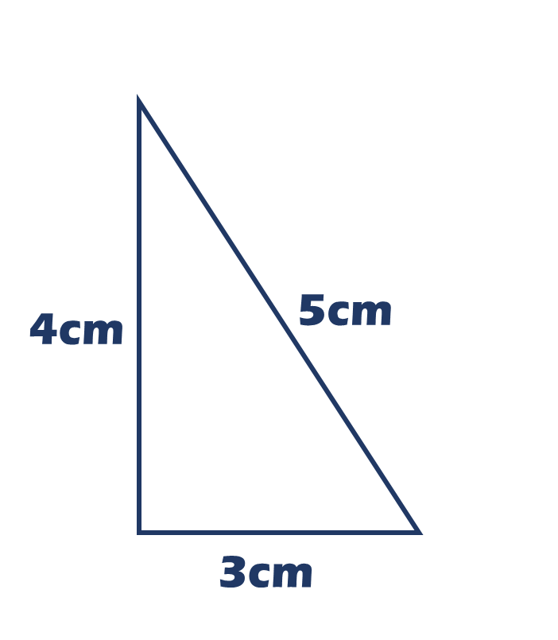
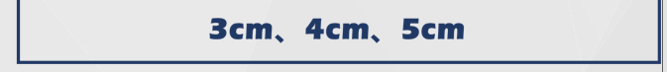
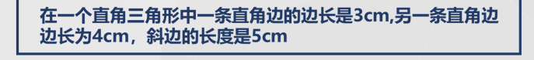
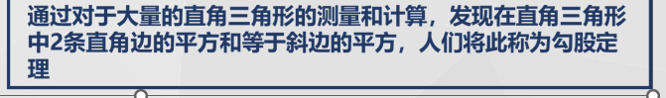
四、数据、信息与知识之间的关系
数据
信息
知识

Slide 15


五、数据的来源
按照获取数据的渠道，可以将数据分为两类：
直接数据：统计调查或科学实验是数据的直接来源，由此得到的原始数据称为直接数据、一手数据。比如：温度计测量得到的气温值。
间接数据：通过查阅资料，或他人对原始数据处理过的数据，称为间接数据、二手数据。比如：网上搜索到的气温值。

Slide 16


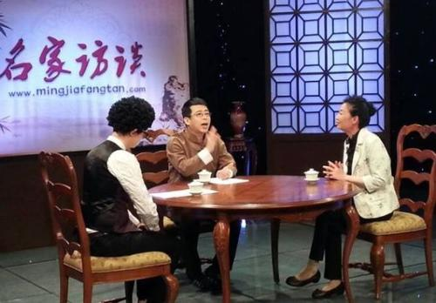
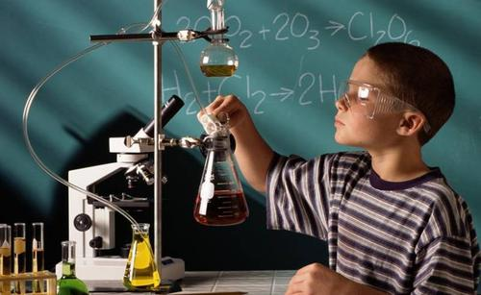
六、数据的收集方法
直
接
数
据
的
收
集
调查法
观察法
访谈法
实验法

Slide 17
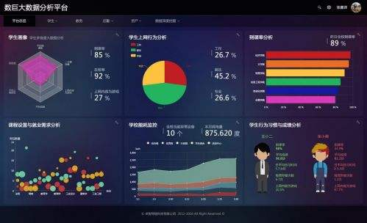
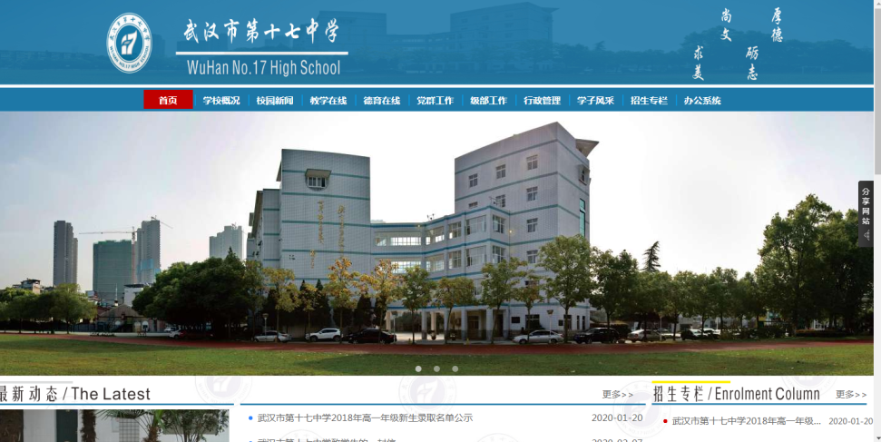
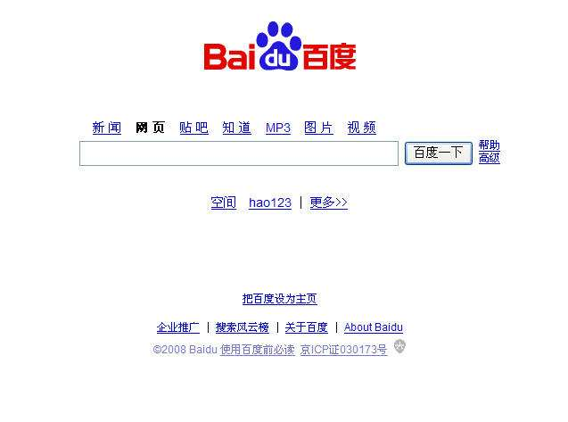
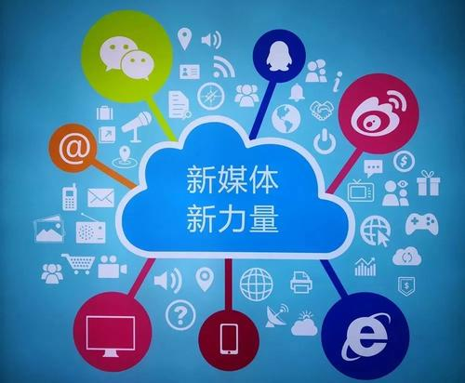

六、数据的收集方法
收集数据时，要综合考虑数据的时效性、可信度以及经济条件等方面因素。
间接
数
据
的
收
集
浏览权威网站
从相关数据公司购买
利用搜索引擎在网上进行检索
查阅文献资料
关注媒体资源

Slide 18
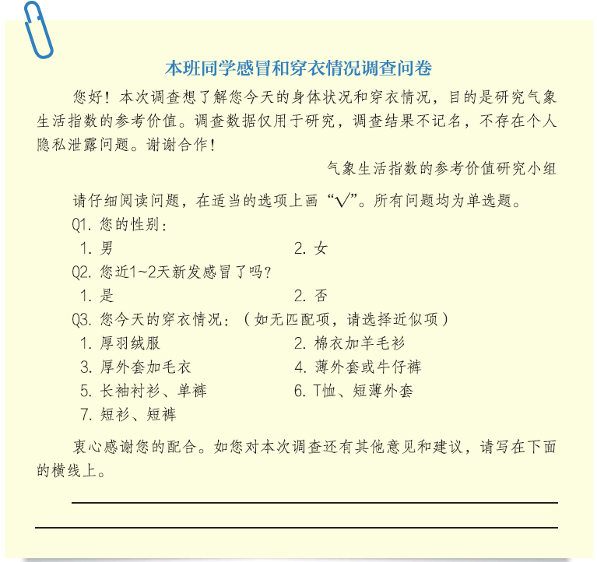
数据分析是指用适当的统计分析方法对收集来的大量数据进行分析、提取有用信息，并形成结果的过程。
七、数据分析
收集大量数据
过
程
提取有用信息
形成结论

Slide 19
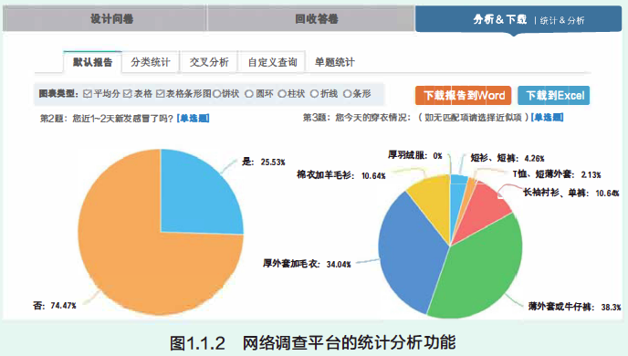
七、数据分析
分类统计
交叉分析
针对调查问卷收集的数据，我们可以分析问卷中不同指标的分布、所占比例等情况，也可以进一步对问卷指标进行交叉分析。

Slide 20
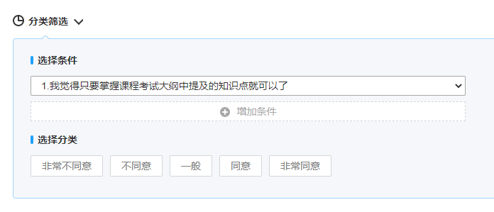
七、数据分析
分 类 统 计
分析问卷中不同指标的分布所占比例等情况

Slide 21
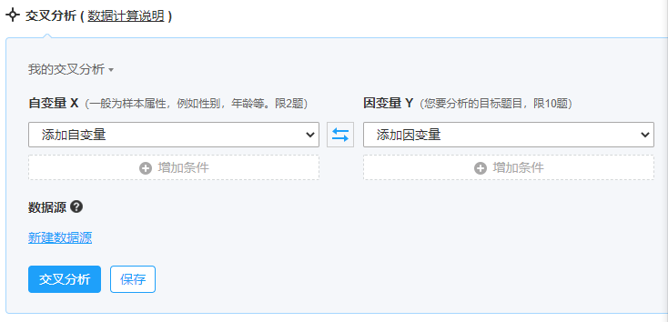
七、数据分析
交 叉 分 析
通常指将两个有一定联系的变量及其值交叉排列在一张表格内，使各变量值成为不同变量的交叉点，形成交叉表，从而分析交叉表中的变量之间的关系。
比如，“性别”和“学科偏好”有没有关系，可以设计一个问卷，看看男生里喜欢物理的比例高，还是女生里喜欢历史的比例高。通过这种分析，我们就能发现更深层次的联系。

Slide 22
B
习题
1、下列选项表示数据的是（ ）（单选）
A 字典厚3厘米
B 1000
C 周末最低气温-5℃
D 一个标准大气压下，低于0℃水会结冰
Notes:
C语言的组成和形式有一个简单的了解

Slide 23
习题
2、连线题
题目
答案
海上生明月
天涯共此时
载体依附性
老黄历看不得
共享性
一张记载了祖传秘方的羊皮纸
价值性
预报说明天降雨概率90%，你因此决定出门带伞。
时效性
Notes:
对于这样一串数字你并不知道它是什么意思，但如果把它经过加工处理，放在天气预报中，这样你就知道，32代表当天气温是32摄氏度，45代表空气质量指数，2代表风速，1855代表当前时间，此时数据就成为了有意义的信息。其中对数据的加工处理主要包括六个环节，分别是采集、加工、传输、存储、检索、输出。

Slide 24
C
习题
3、“成年人清晨安静状态下的正常口腔温度在36.3～37.2℃”，“38”，“小明的口腔温度是38℃”，这三种描述分别是（ ）。（单选）
A．数据、信息、知识
B．信息、数据、知识
C．知识、数据、信息
D．知识、信息、数据
Notes:
C语言的组成和形式有一个简单的了解

Slide 25
4 、某中学想要获取全体高一学生对选科偏好的第一手数据，最便捷高效的数据采集方法是（ )（单选）
习题
B
A 访谈法
B 问卷调查法
C 教学观察法
D 经验分析法
Notes:
C语言的组成和形式有一个简单的了解

Slide 26
5 下列渠道获取的数据属于间接数据的是（
习题
A
）（单选）
A 利用搜索引擎检索“今日天气”
B 利用体温计测量体温
C 利用车载尾气检测技术获取实时动态尾气数据
D 在农田中使用传感器实时收集农田土壤的含水率
Notes:
C语言的组成和形式有一个简单的了解

Slide 27
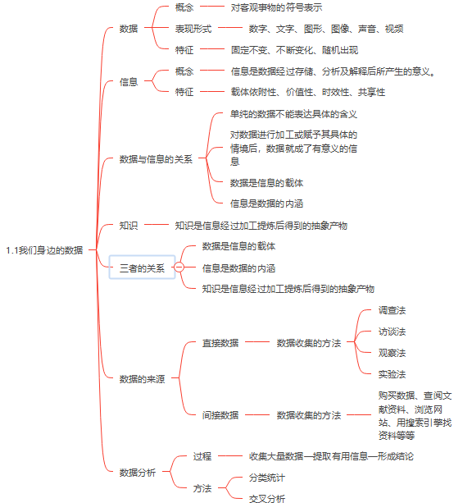
总结
Notes:
C语言的组成和形式有一个简单的了解

Slide 28
谢谢聆听

